Slide 1
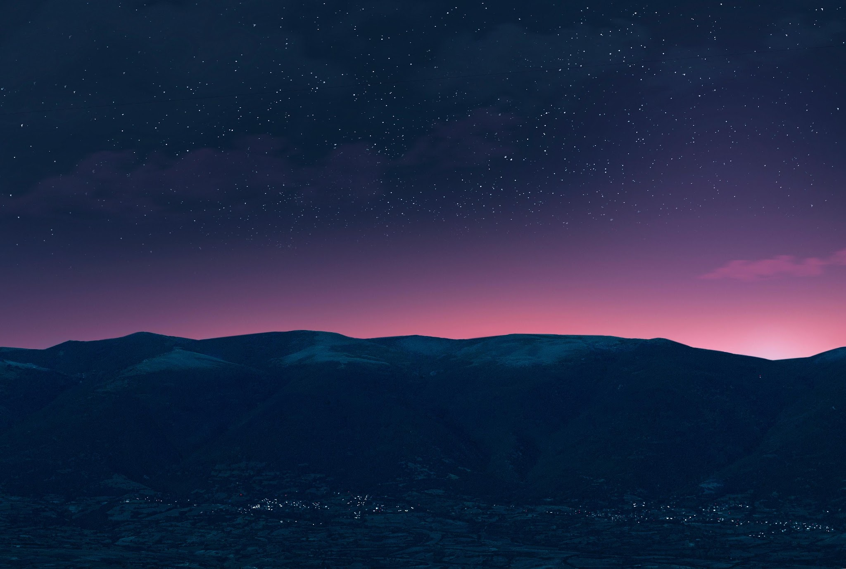
Elevo os olhos para os montes
Quem me socorrerá?
Daquele que fez o universo
A salvação virá!

Slide 2
Elevo os olhos para os montes
Quem me socorrerá?
Daquele que fez o universo
A salvação virá!

Slide 3
De ti preciso, oh Deus
És minha esperança
Teu é o meu louvor

Slide 4
Por isso espero em ti
Dá-me tua vida
Vem em meu favor

Slide 5
Elevo os olhos para os montes
Quem me socorrerá?
Daquele que fez o universo
A salvação virá!

Slide 6
Elevo os olhos para os montes
Quem me socorrerá?
Daquele que fez o universo
A salvação virá!

Slide 7
De ti preciso, oh Deus
És minha esperança
Teu é o meu louvor

Slide 8
Por isso espero em ti
Dá-me tua vida
Vem em meu favor

Slide 9
De ti preciso, oh Deus
És minha esperança
Teu é o meu louvor

Slide 10
Por isso espero em ti
Dá-me tua vida
Vem em meu favor

